Slide 1

Презентация На тему: «Создание платформы для онлайн-обучения с использованием искусственного интеллекта»»
ДЕПАРТАМЕНТ ОБРАЗОВАНИЯ ГОРОДА МОСКВЫ
Государственное бюджетное общеобразовательное учреждение города Москвы
«Школа №67»
Выполнил ученик 9М класса:
Балановский Андрей Евгеньевич
Проверил учитель информатики
Поликарпов Александр Дмитриевич

Slide 2
Цели и задачи
Цель: Разработка ИИ-платформы, персонализирующей учебный процесс.
Задачи:
Проанализировать существующие решения.
Разработать архитектуру платформы.
Реализовать генерацию и адаптацию курсов.
Протестировать и внедрить платформу.

Slide 3
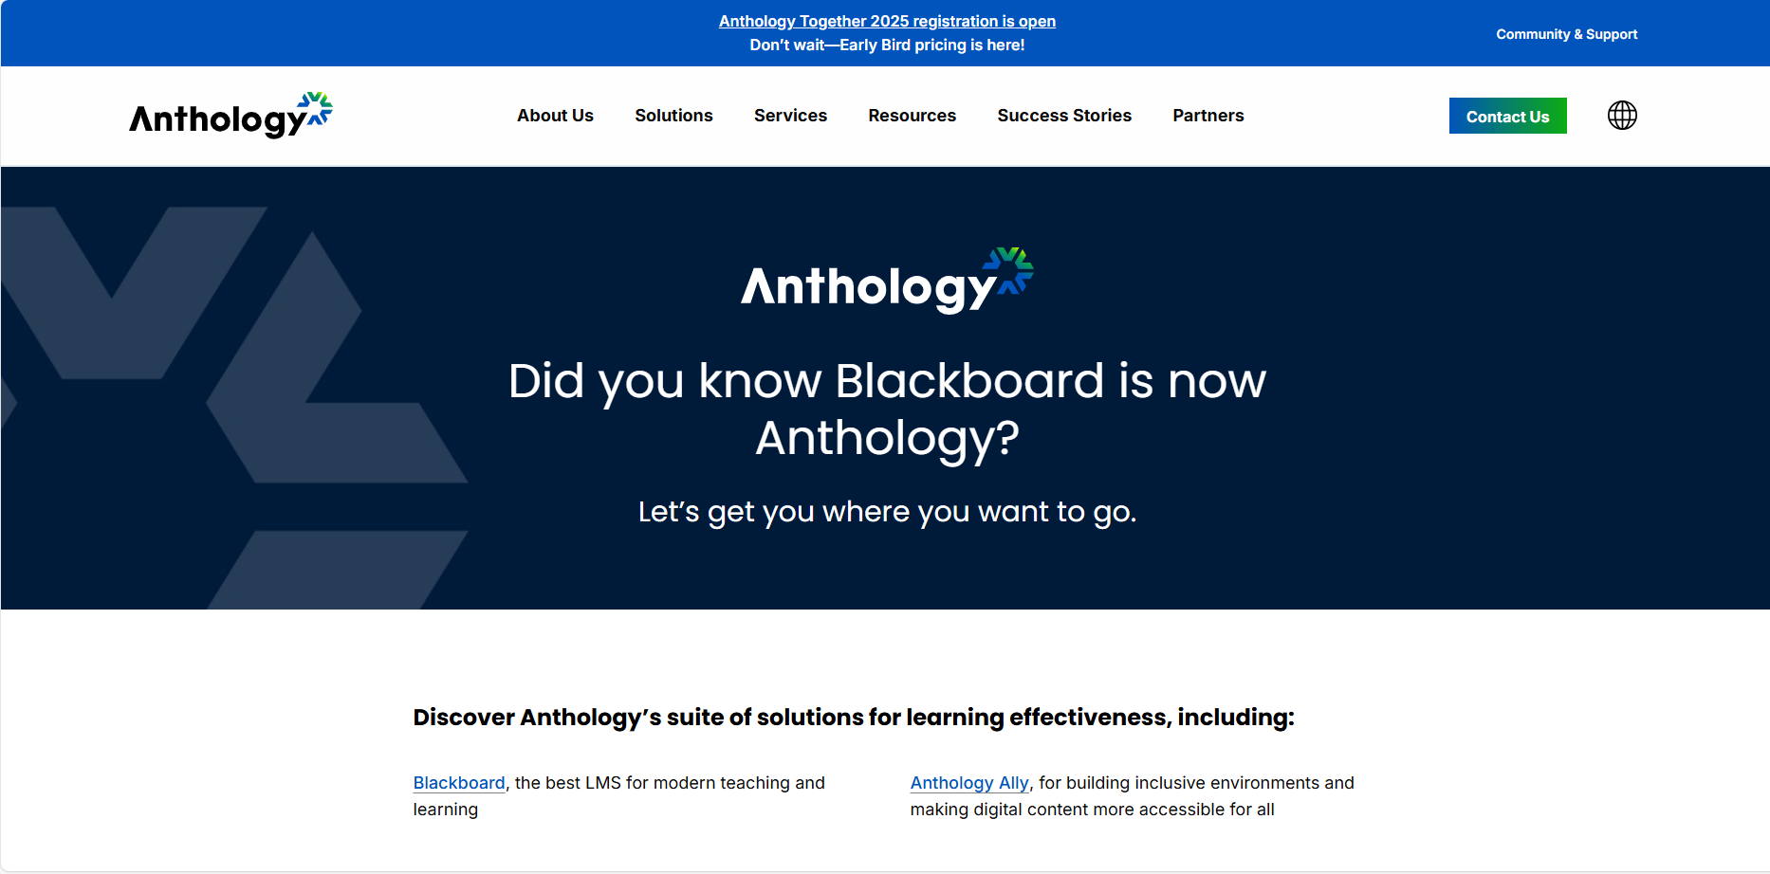
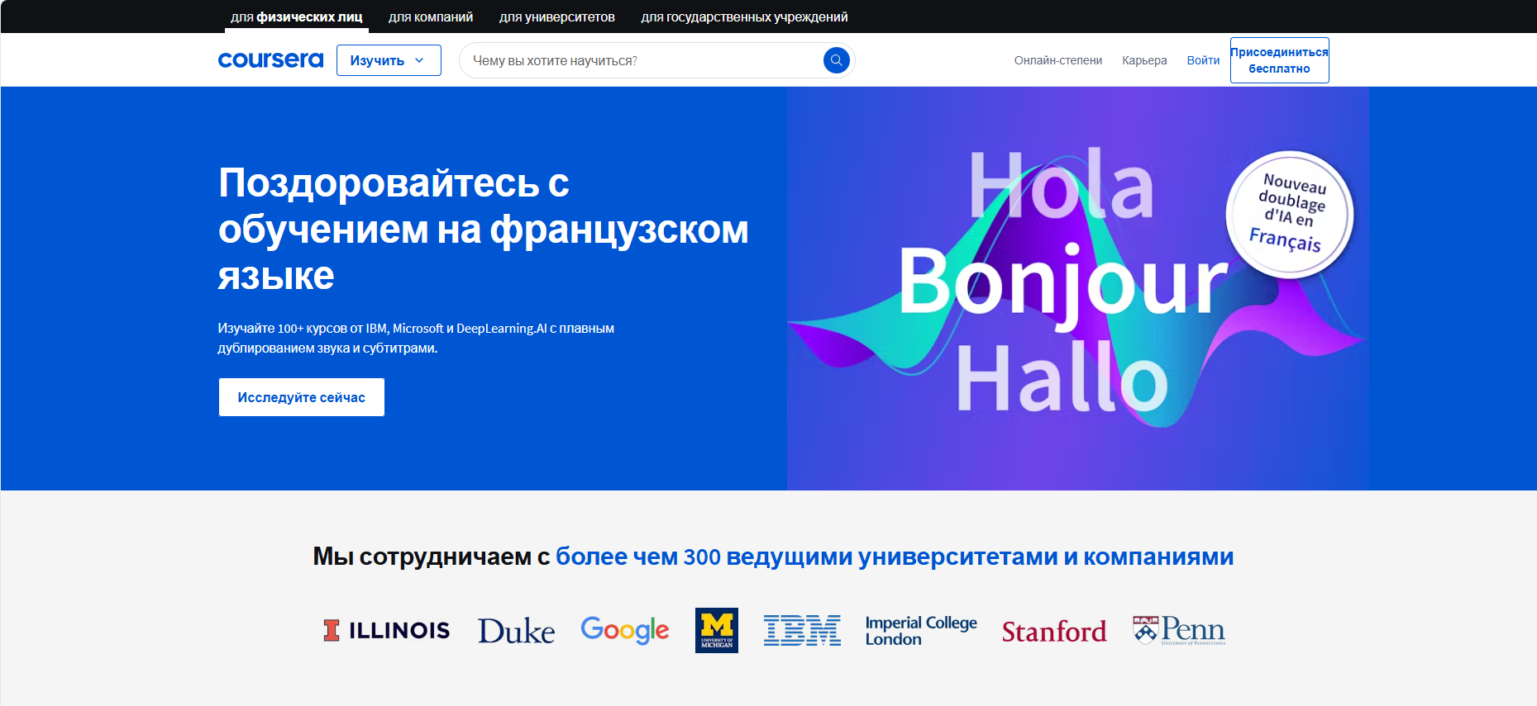
Этапы развития
1990-е: Появление WorldWideWeb(1992), Первые онлайн-платформы(Blackboard, WebCT)
2010-е: Эра МООК(Coursera, edX)
Наше время: Интеграция ИИ(автоматизация проверки, чат-боты)
Главная страница Blackboard(ныне Anthology)
Главная страница Courcera

Slide 4
Обоснование выбора программного продукта
Актуальность – растущий спрос на персонализированное и доступное онлайн-образование, решение нехватки качественных образовательных ресурсов
Технологический потенциал – возможность использовать современные ИИ-модели для генерации контента
Автоматизация – упрощение создания курсов
Масштабируемость – платформа может адаптироваться под разные предметы и уровни сложности

Slide 5



Технологии для разработки
Автоматический способ
Данный метод представляет из себя конструирование сайта из разных образцов с использованием вспомогательных платформ для создания сайтов для тех или иных целей (Tilda, WordPress, Webnode).
Создание веб-ресурсов таким методом не требует глубоких технических знаний и знания ЯП, а также является очень удобным, поскольку в конструкторах есть очень много вспомогательных ресурсов, однако такой сайт напрямую зависит от конструктора и его не получится масштабировать в дальнейшем.
Конструкторы сайтов с автоматическим методом

Slide 6

Технологии для разработки
Полуавтоматический способ
Полуавтоматический метод сочетает в себе использование готовых решений (например, CMS (Content Management System) или фреймворков) с ручной доработкой и кастомизацией.
Этот метод имеет более высокую масштабируемость, чем автоматический, в нем так же имеются различные шаблоны и модули, но сайт по-прежнему зависит от выбранной платформы
CMS Платформы с полуавтоматическим способом

Slide 7
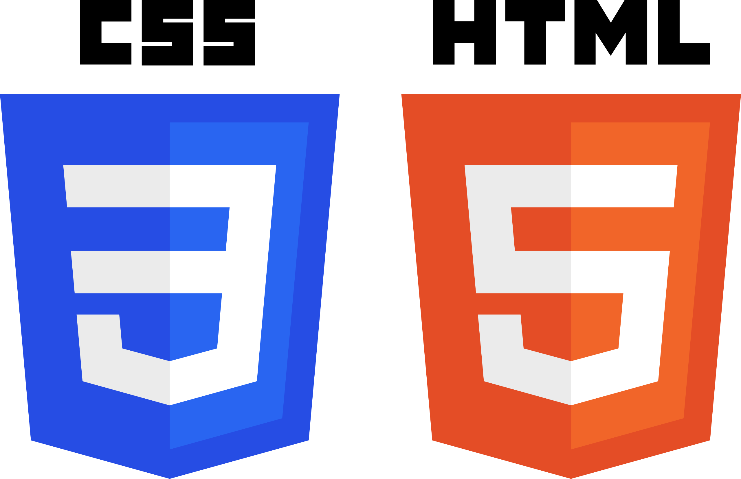




Технологии для разработки
Разработка вручную
Ручная разработка предполагает создание сайта с нуля с использованием языков программирования (HTML, CSS, JavaScript) и фреймворков (React, Vue.js, Django, Flask).
Такой метод требует глубоких знаний в программировании и веб-разработке и больших усилий при создании сайта, но при этом сохраняется полный контроль над функциональностью и дизайном
Основные языки для написания ручным методом
Фреймворки для веб-программирования

Slide 8
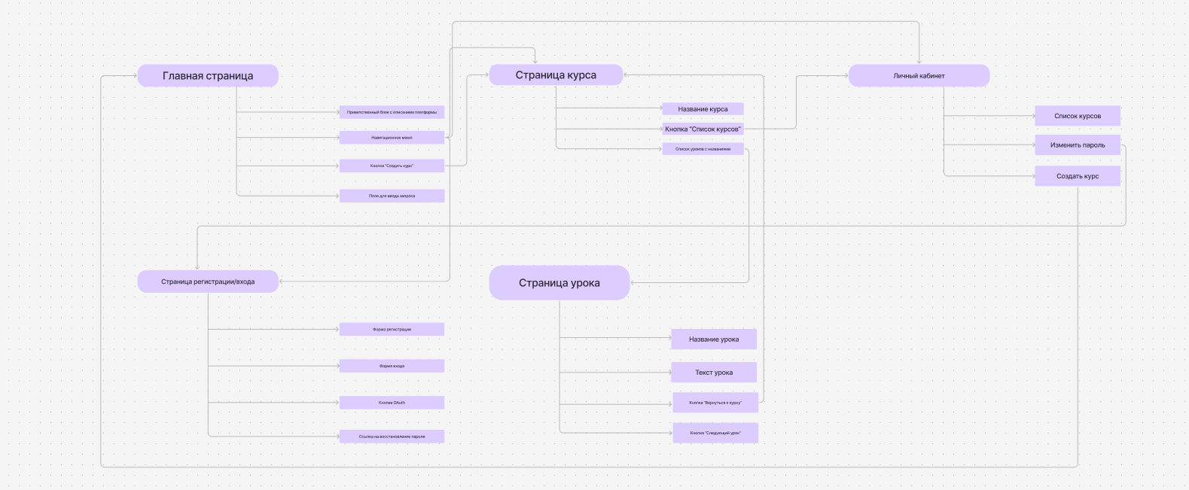
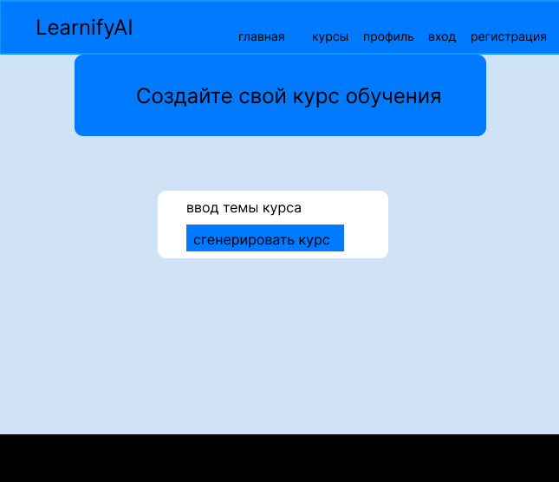
Техническое задание
Схема связей и макет первой страницы. Ссылка: https://www.figma.com/design/uCx0SkmiYKCl78buP7KY2s/Untitled?t=lUaYMKt53qOQ3ijy-1

Slide 9
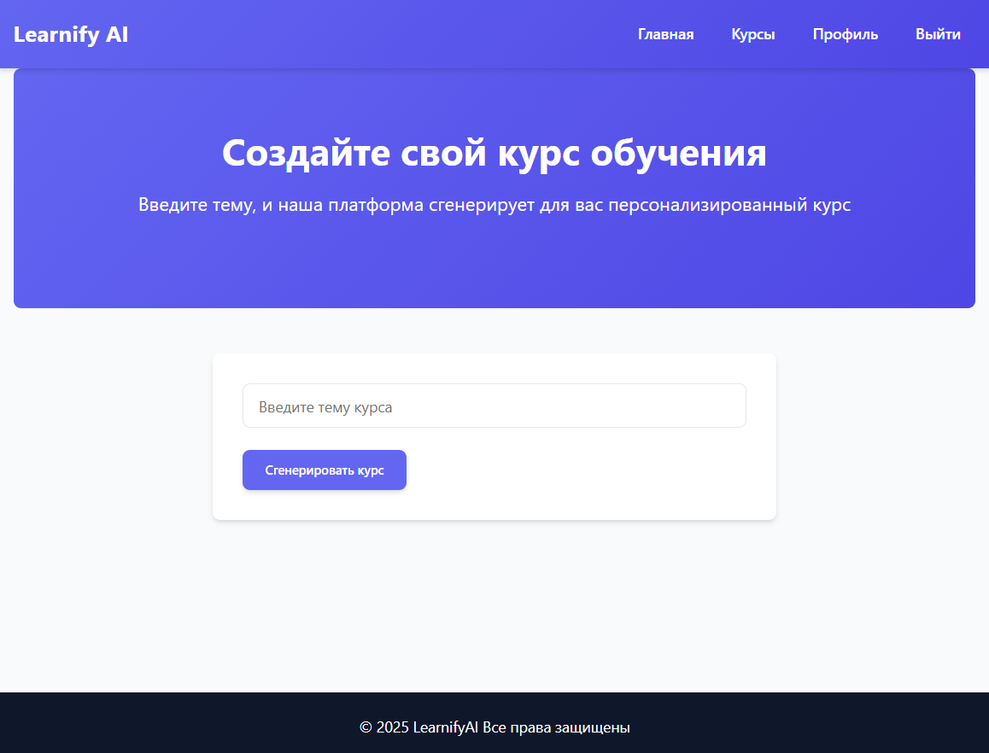
Описание хода разработки
Проект разрабатывался в IDLE PyCharm ручным методом.
В качестве основных инструментов были выбраны ЯП Python, HTML, CSS, а также веб-фреймворк Flask.
Главная страница – страница генерации курса. На ней, как и на всех других страницах, кроме входа и регистрации, есть шапка, с которой можно перейти в профиль, курсы, главную и выйти. При генерации курса автоматически кидает на его страницу.

Slide 10
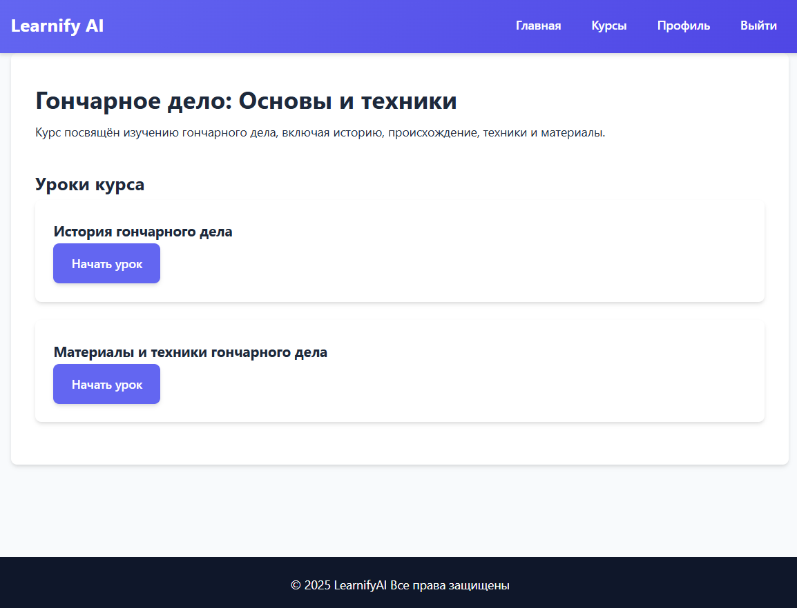
Описание хода разработки
После генерации курса открывается страница сгенерированного курса. Она состоит из списка уроков этого курса, на каждый можно перейти.
Пример сгенерированного курса

Slide 11
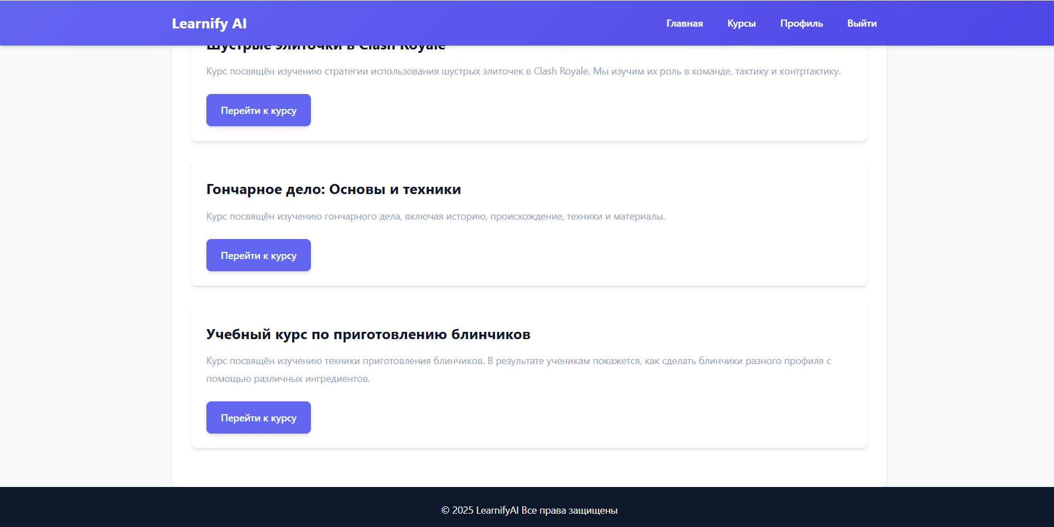
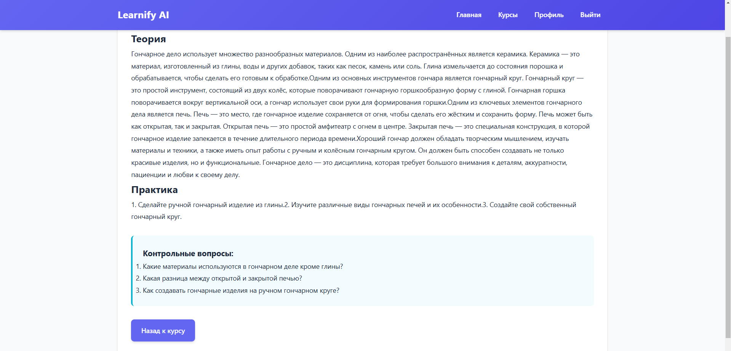
Описание хода разработки
Каждый сгенерированный курс сохраняется в профиле и во вкладке «курсы». В каждом уроке есть 3 основные секции: Теория, практика и ключевые вопросы, а также есть кнопка, чтобы вернуться назад на страницу курса

Slide 12
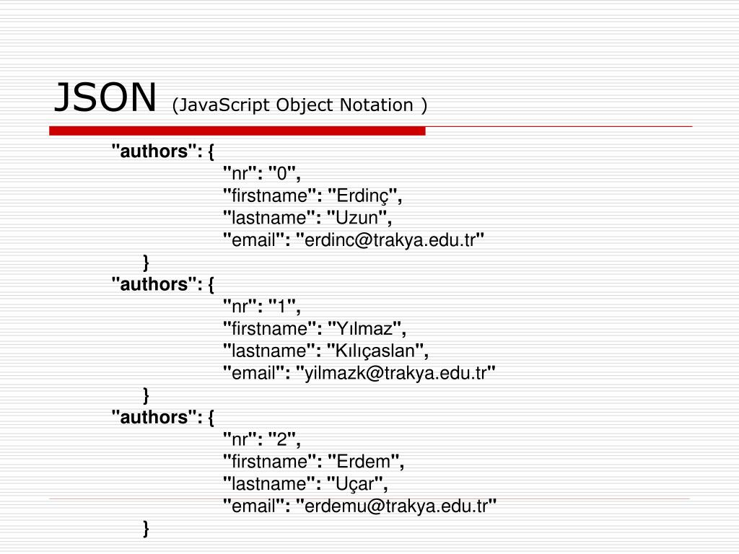
Ошибки
Проблема: ответ от нейросети должен был прийти в формате JSON, но всегда либо был лишний текст, либо битый JSON
Решение:
Улучшенный промпт с жёсткими требованиями
Проверка наличия фигурных скобок и извлечение ответа
Очистка ответа от спецсимволов
Пример JSON-файла

Slide 13
Перспективы развития
Контент и функционал
Масштабирование
• Редактор курсов (ручная правка сгенерированных материалов) • Мультимодальность: генерация изображений, видео, презентаций • Импорт/экспорт (PDF, интеграция с Moodle/Google Classroom)
Локализация (мультиязычная поддержка)
API-интеграции с образовательными платформами

